Slide 1
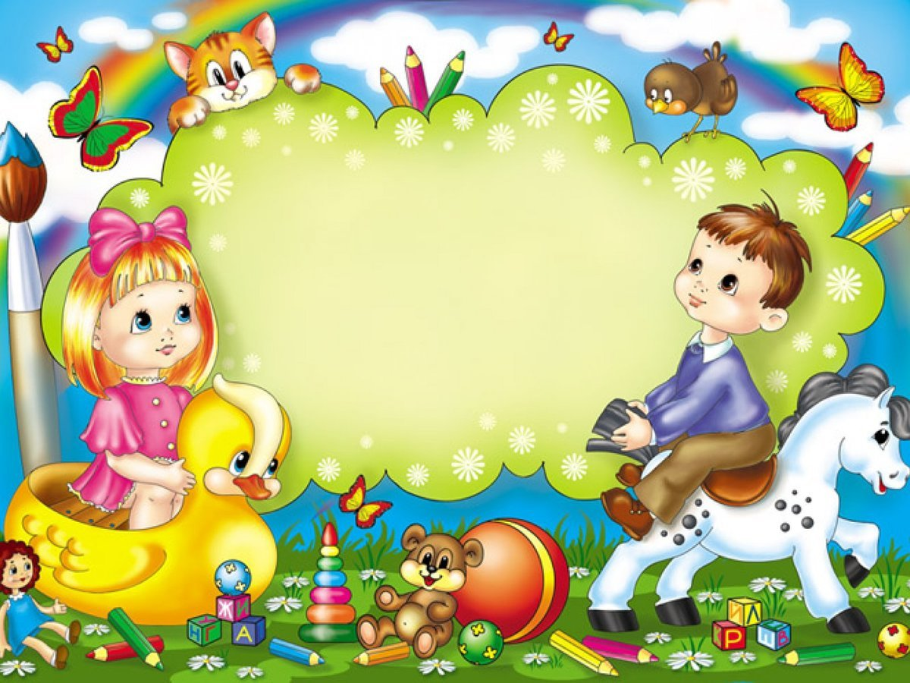
Игрушки
Подготовила:
учитель-логопед МДОУ детский сад №6 «Ладушки»
Смирнова Ольга Игоревна

Slide 2
Артикуляционная гимнастика

Slide 3
Какие бывают игрушки?

Slide 4
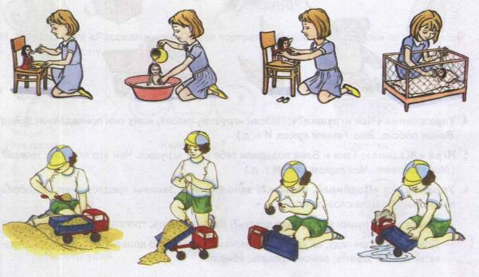
Как с игрушками играют?

Slide 5
Чья игрушка?

Slide 6
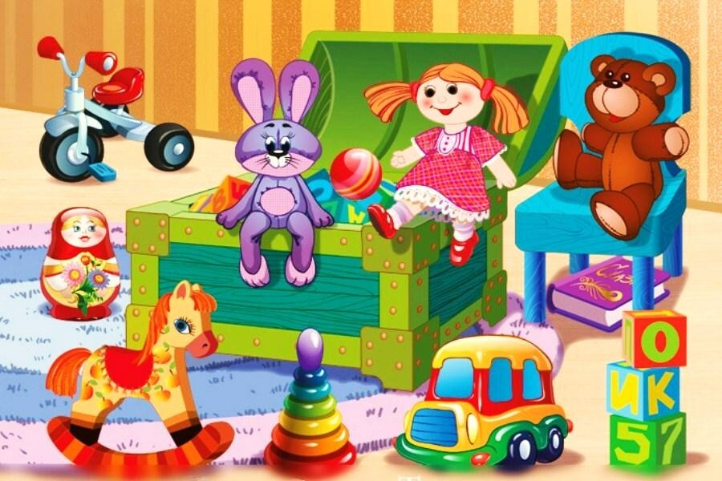
Скажи наоборот

Slide 7
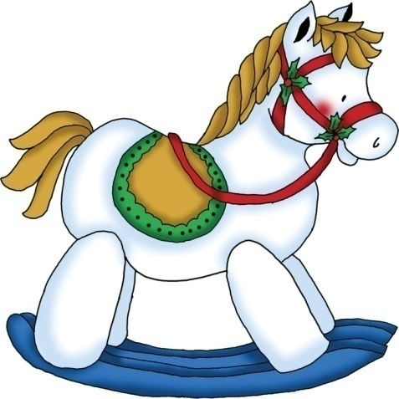
у нас большая, а
у нас мягкий, а

Slide 8
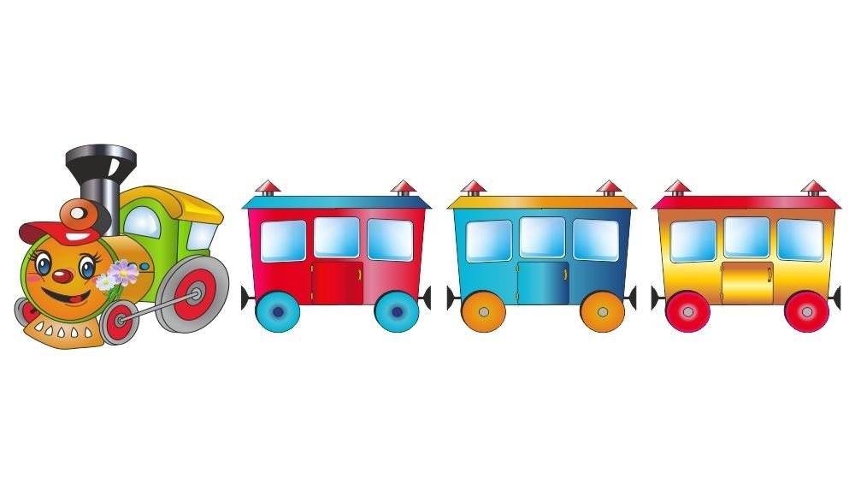
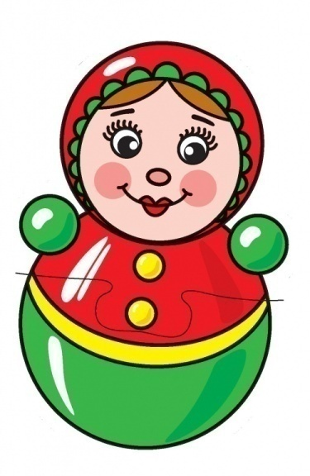
у нас длинный, а
у нас новая, а

Slide 10
Один – много

Slide 11
Один – много

Slide 12
Один – много

Slide 13
Один – много

Slide 14
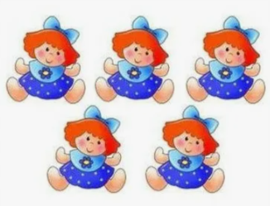
Один – много

Slide 15
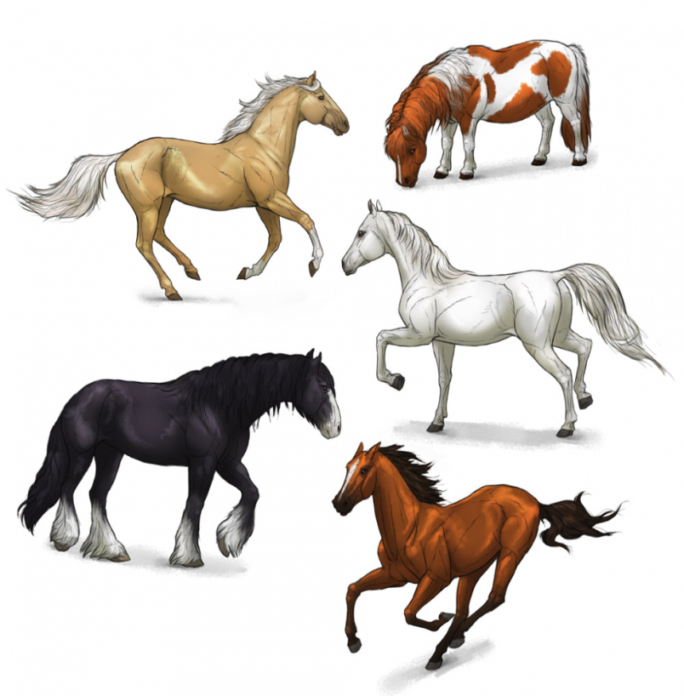
Один – много

Slide 16
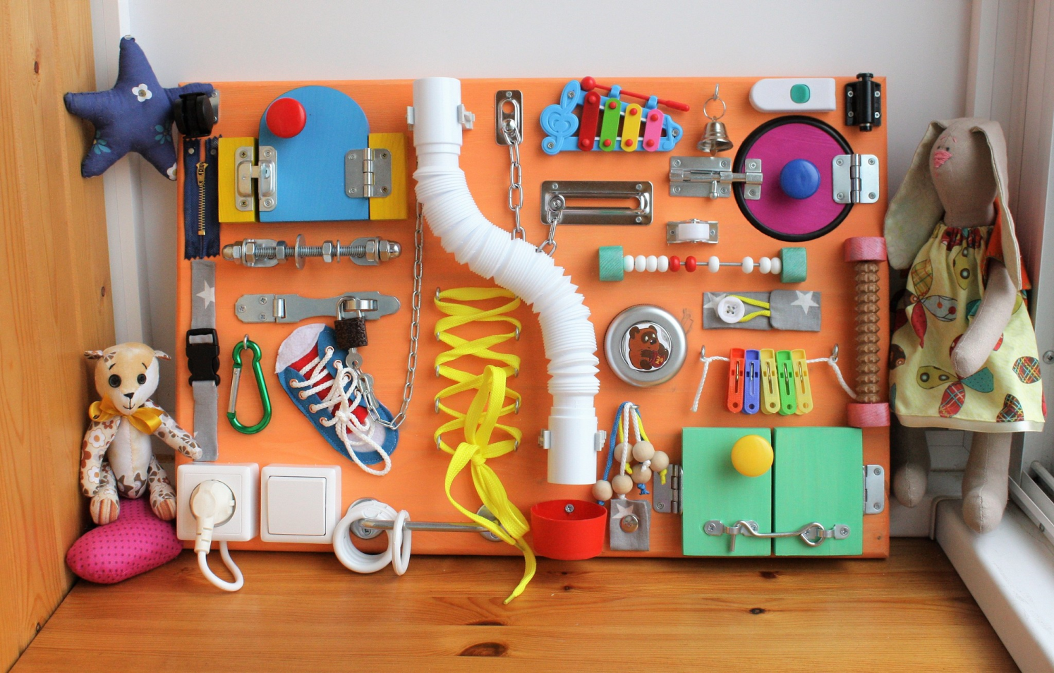
Из чего – какой?

Slide 18
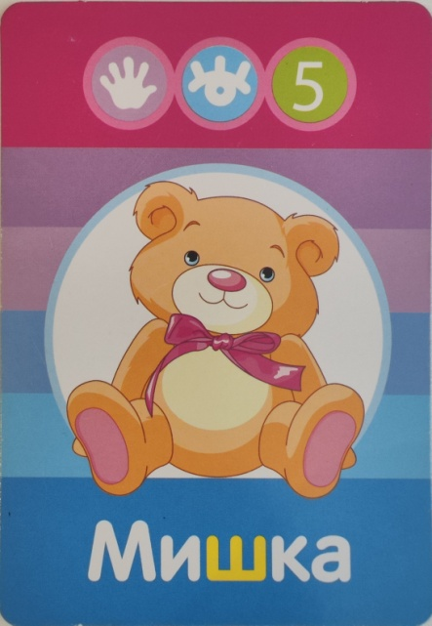
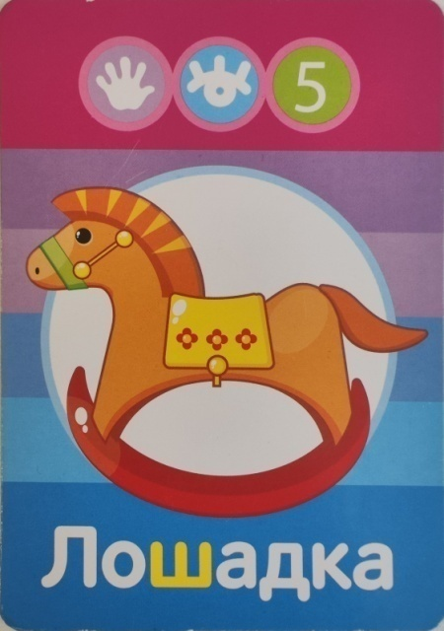
Я вижу что? кого? И счёт от 1 до 5.

Slide 19
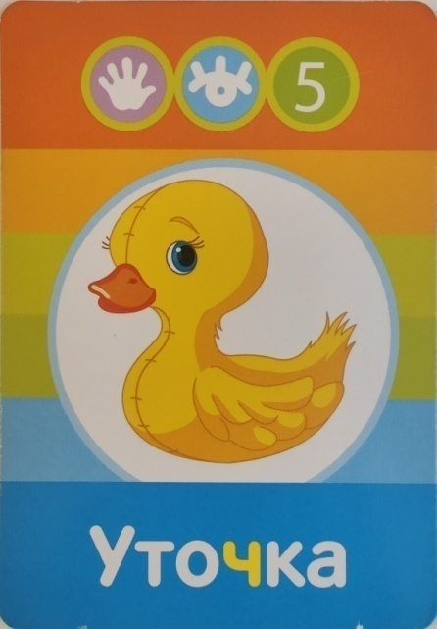
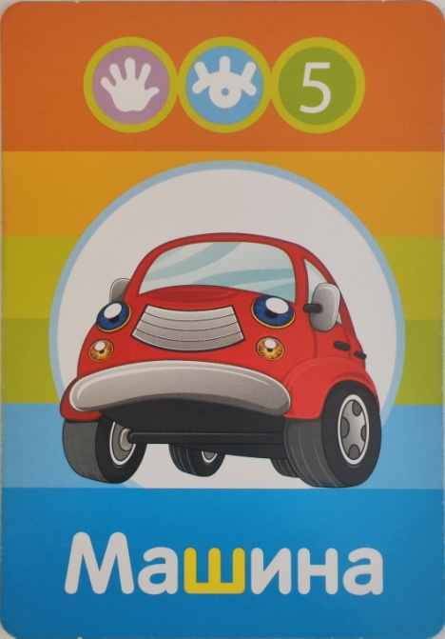
Я вижу что? кого? И счёт от 1 до 5.

Slide 20
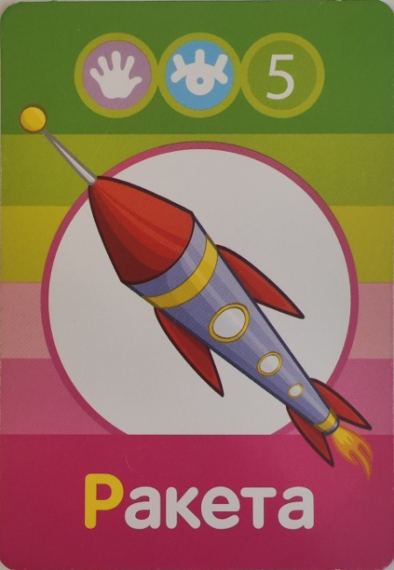
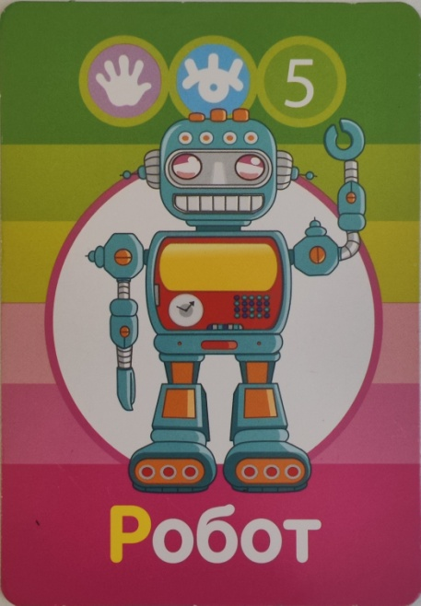
Я вижу что? кого? И счёт от 1 до 5.

Slide 22
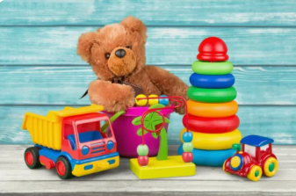
Итоги занятия

Slide 23
Спасибо за внимание!

